Slide 1

ÁP SUẤT KHÍ QUYỂN
Bài 9

Slide 2
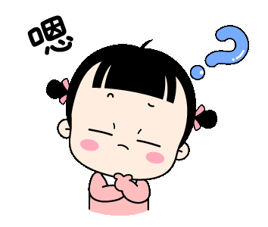

Tờ giấy không thấm nước
Cốc nước đầy
Khi ta lộn ngược cốc nước lại, nước có chảy ra ngoài hay không?
Khi ta lộn ngược cốc nước lại, nước có chảy ra ngoài hay không?

Slide 3
Nội dung bài học
I.
II.
III.
SỰ TỒN TẠI CỦA ÁP SUẤT KHÍ QUYỂN
ĐỘ LỚN CỦA ÁP SUẤT KHÍ QUYỂN
VẬN DỤNG

Slide 4

I. SỰ TỒN TẠI CỦA ÁP SUẤT KHÍ QUYỂN
Khí quyển: Là lớp không khí bao bọc quanh Trái Đất.
Áp suất khí quyển: là áp suất do lớp không khí bao quanh Trái đất gây nên.

Slide 5
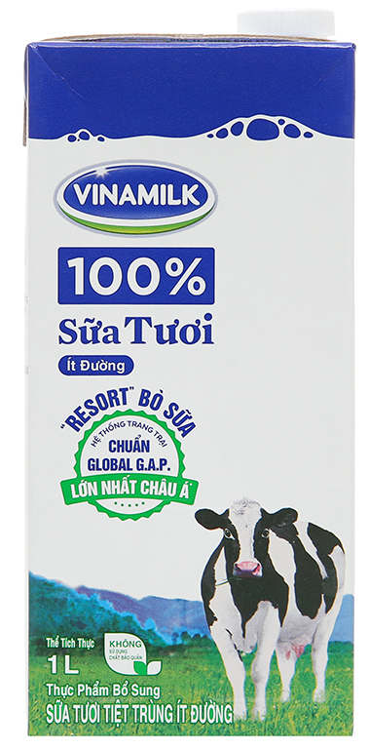
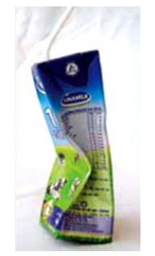
I. SỰ TỒN TẠI CỦA ÁP SUẤT KHÍ QUYỂN
1.Thí nghiệm 1
Thí nghiệm
Hút bớt không khí trong một vỏ hộp sữa đựng bằng giấy.
Hộp sữa bị hóp lại
Hộp sữa bình thường
Hộp sữa bị hút bớt không khí

Slide 6
I. SỰ TỒN TẠI CỦA ÁP SUẤT KHÍ QUYỂN
1.Thí nghiệm 1
Em hãy giải thích tại sao sau khi hút không khí ra hộp sữa bị hóp lại.
Khi hút bớt không khí trong chai ra, thì áp lực của không khí trong hộp nhỏ hơn áp lực từ bên ngoài, nên vỏ hộp chịu tác dụng của áp lực bên ngoài làm cho vỏ hộp bị biến dạng.
Hộp sữa bình thường
Hộp sữa bị hút bớt không khí

Slide 7
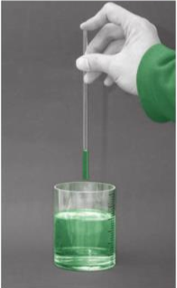
I. SỰ TỒN TẠI CỦA ÁP SUẤT KHÍ QUYỂN
1.Thí nghiệm 2
Dụng cụ
Ống thủy tinh rỗng hai đầu.
Cốc nước đầy.
Tiến hành
Cầm một ống thủy tinh ngập trong nước, rồi lấy ngón tay bịt kín đầu phía trên và kéo ống ra khỏi nước.

Slide 8

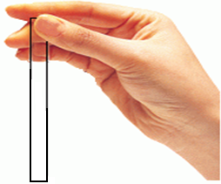
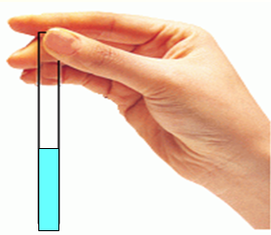
I. SỰ TỒN TẠI CỦA ÁP SUẤT KHÍ QUYỂN
1.Thí nghiệm 2
Quan sát mô phỏng thí nghiệm và trả lời các câu hỏi sau
(1) Khi nhất ống ra khỏi cốc, nước có chảy ra khỏi ống hay không? Tại sao?
(2) Nếu bỏ ngón tay bịt đầu trên của ống thì xảy ra hiện tượng gì? Giải thích tại sao?

Slide 9
I. SỰ TỒN TẠI CỦA ÁP SUẤT KHÍ QUYỂN
1.Thí nghiệm 2
(1) Khi nhất ống ra khỏi cốc, nước có chảy ra khỏi ống hay không? Tại sao?
Nước không chảy ra khỏi ống vì áp lực của không khí tác dụng vào nước từ phía dưới lên lớn hơn trọng lượng của cột nước.
(2) Nếu bỏ ngón tay bịt đầu trên của ống thì xảy ra hiện tượng gì? Giải thích tại sao?
Áp suất khí quyển
Nước sẽ chảy ra khỏi ống. Vì áp suất không khí tác dụng lên cả mặt trên và mặt dưới của cột chất lỏng. Lúc này phần nước trong ống chịu tác dụng của trọng lực nên chảy xuống

Slide 10
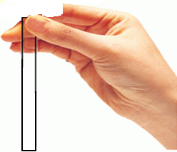
I. SỰ TỒN TẠI CỦA ÁP SUẤT KHÍ QUYỂN
1.Thí nghiệm 2
(1) Khi nhất ống ra khỏi cốc, nước có chảy ra khỏi ống hay không? Tại sao?
Nước không chảy ra khỏi ống vì áp lực của không khí tác dụng vào nước từ phía dưới lên lớn hơn trọng lượng của cột nước.
(2) Nếu bỏ ngón tay bịt đầu trên của ống thì xảy ra hiện tượng gì? Giải thích tại sao?
Nước sẽ chảy ra khỏi ống. Vì áp suất không khí tác dụng lên cả mặt trên và mặt dưới của cột chất lỏng. Lúc này phần nước trong ống chịu tác dụng của trọng lực nên chảy xuống

Slide 11
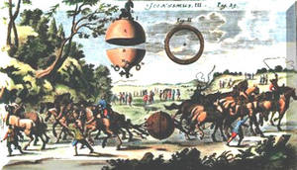
I. SỰ TỒN TẠI CỦA ÁP SUẤT KHÍ QUYỂN
1.Thí nghiệm 3
Năm 1654 Ghê-rich, thị trưởng thành phố Mác-đơ-buốc của Đức đã làm thì nghiệm sau:
Ông lấy hai bán cầu bằng đồng rỗng đường kính khoảng 30cm, mép được mài nhẵn, úp chặt vào nhau sao cho không khí không lọt vào được. Sau đó ông dùng máy bơm rút không khí bên trong quả cầu ra ngoài qua một van gắn vào đầu một bán cầu rồi đóng van lại. Người ta phải dùng 2 đàn ngựa mỗi đàn 8 con mà không kéo được hai bán cầu rời ra.

Slide 12


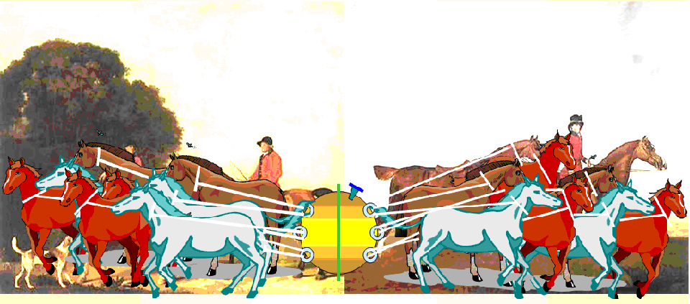
I. SỰ TỒN TẠI CỦA ÁP SUẤT KHÍ QUYỂN
1.Thí nghiệm 3
Hai bán cầu
Dùng bơm không khí rút hết không khí trong quả cầu ra ngoài
Miếng lót

Slide 13
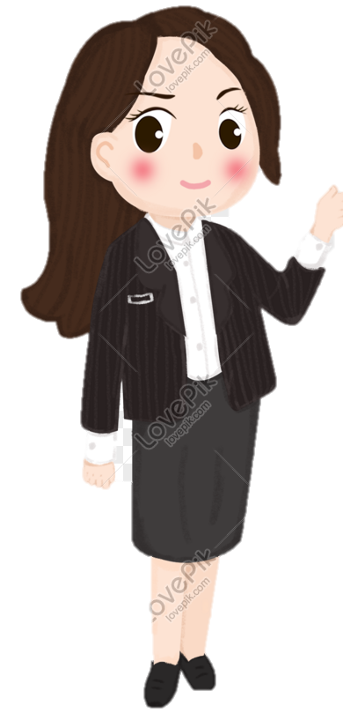
I. SỰ TỒN TẠI CỦA ÁP SUẤT KHÍ QUYỂN
1.Thí nghiệm 3
Kết quả
Hai ban cầu dính chặt vào nhau không tách rời.
Em hãy giải thích tại sao hai quả cầu không thể tách rời?

Slide 14
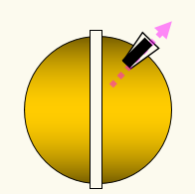
I. SỰ TỒN TẠI CỦA ÁP SUẤT KHÍ QUYỂN
1.Thí nghiệm 3
Vì khi hút hết không khí trong quả cầu ra thì áp suất trong quả cầu bằng 0. Khi đó vỏ quả cầu chịu áp lực của khí quyển từ mọi phía nên hai bán cầu ép chặt với nhau.

Slide 15
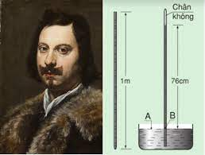
II. ĐỘ LỚN CỦA ÁP SUẤT KHÍ QUYỂN
1. Thí nghiệm Tô – ri – xe - li
Nhà bác học Tô-ri-xe-li (1608-1647) người I-ta-li-a là người đầu tiên đo được độ lớn của áp suất khí quyển.

Slide 16
II. ĐỘ LỚN CỦA ÁP SUẤT KHÍ QUYỂN
1. Thí nghiệm Tô – ri – xe - li
Thí nghiệm
- Lấy một ống thủy tinh dài 1m, đổ đầy thủy ngân vào.
1m
Thủy ngân
- Lấy ngón tay bịt miệng ống rồi quay ngược ống xuống.
76 cm
- Nhúng chìm miệng ống vào một chậu đựng thủy ngân rồi bỏ tay bịt miệng ống ra.
A
B

Slide 17
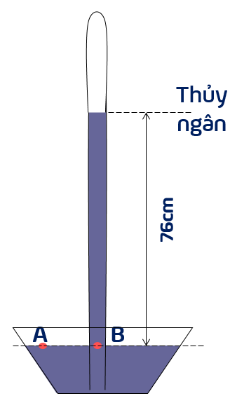
II. ĐỘ LỚN CỦA ÁP SUẤT KHÍ QUYỂN
1. Thí nghiệm Tô – ri – xe - li
Kết thúc thí nghiệm có hiện tượng gì xảy ra?
Thủy tinh trong ống tụt xuống còn lại khoảng 76 cm tính từ mặt thoáng của thủy ngân trong chậu.

Slide 18

II. ĐỘ LỚN CỦA ÁP SUẤT KHÍ QUYỂN
2. Độ lớn của áp suất khí quyển
Hãy tính áp suất khí quyển bằng cách trả lời các câu hỏi sau:
(1) Các áp suất tác dụng lên A (ở ngoài ống) và lên B (ở trong ống) có bằng nhau không? Tại sao?
(2) Áp suất tác dụng lên A là áp suất nào? Áp suất tác dụng lên B là áp suất nào?

Slide 19
II. ĐỘ LỚN CỦA ÁP SUẤT KHÍ QUYỂN
2. Độ lớn của áp suất khí quyển
Hãy tính áp suất khí quyển bằng cách trả lời các câu hỏi sau:
(1) Các áp suất tác dụng lên A (ở ngoài ống) và lên B (ở trong ống) có bằng nhau không? Tại sao?
Bằng nhau, vì hai điểm A và B cùng nằm trên một mặt nằm ngang trong chất lỏng.
(2) Áp suất tác dụng lên A là áp suất nào? Áp suất tác dụng lên B là áp suất nào?
+ Áp suất tác dụng lên A là áp suất khí quyển.
+ Áp suất tác dụng lên B là áp suất gây ra bởi trọng lượng của cột thuỷ ngân cao 76 cmHg

Slide 20
II. ĐỘ LỚN CỦA ÁP SUẤT KHÍ QUYỂN
2. Độ lớn của áp suất khí quyển
Hãy tính áp suất tại B, biết trọng lượng riêng của thủy ngân (Hg) là 136.000N/m³. Từ đó suy ra độ lớn của áp suất khí quyển.
Tóm tắt:
h = 76cm = 0.76m
d = 136 000N/m³
p_{B} = ? (N)
Giải:
Áp suất tại B do cột thủy ngân gây ra:
p_{B} = d.h = 0,76 . 136 000
= 103 360 (N/m²)
Vậy p_{B} = 103 360 (N/m²)

Slide 21
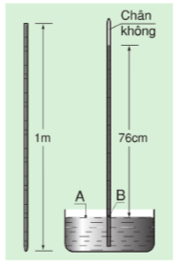
II. ĐỘ LỚN CỦA ÁP SUẤT KHÍ QUYỂN
2. Độ lớn của áp suất khí quyển
Kết luận
Áp suất khí quyển bằng áp suất của cột thuỷ ngân trong ống Tô-ri-xen-li, do đó người ta thường dùng đơn vị mmHg (mi li mét thuỷ ngân) làm đơn vị đo áp suất khí quyển.

Slide 22
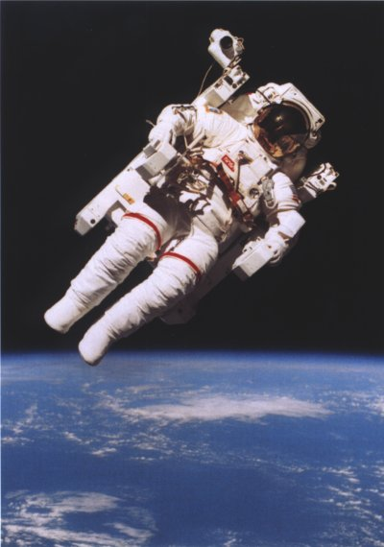
Em có biết
Các nhà vu hành vũ trụ đều sử dụng những bộ quần áo bảo hộ chuyên dụng. Bên trong lớp áo bảo hộ có không khí. Lớp áo bảo hộ vừa tái tạo không khí để cung cấp cho nhà du hành vũ trụ đồng thời giữ cho áp suất không khí bằng với áp suất khí quyển trên mặt đất

Slide 23
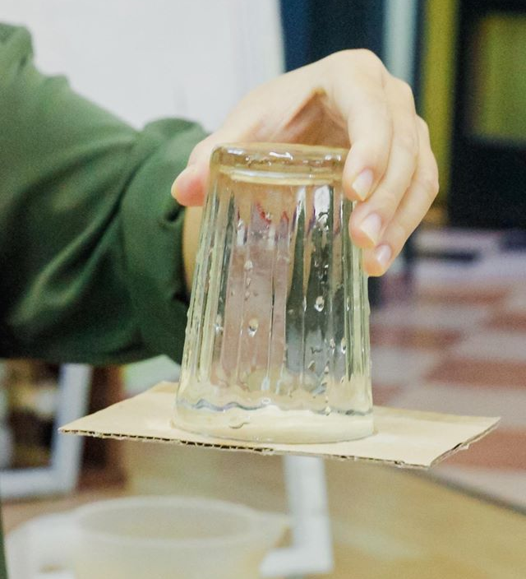
III. VẬN DỤNG
C8: Giải thích hiện tượng nêu ra ở đầu bài?
Nước không chảy ra được là vì khí quyển đã tác dụng lên tờ giấy một áp lực có hướng từ dưới lên lớn hơn trọng lượng của nước chứa trong cốc.

Slide 24
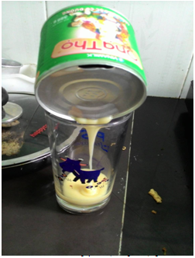
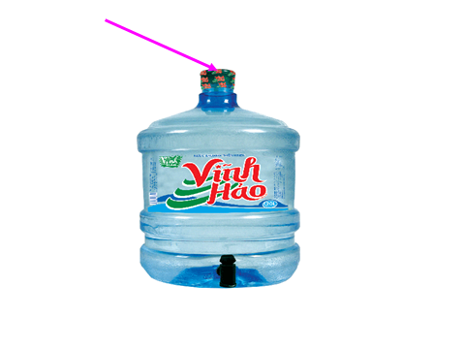
III. VẬN DỤNG
C9: Nêu ví dụ tồn tại của áp suất khí quyển ?
Đục lỗ trên lon sữa
Lỗ nhỏ trên bình nước

Slide 25
NHIỆM VỤ VỀ NHÀ
Hoàn thành bài tập về nhà trong SGK và SBT.
Chuẩn bị bài 10 “Lực đẩy Ác– si–mét”

